Slide 1
PRESENTATION DE CARITAS DJIBOUTI
Rencontre MigraMed
Amman – Novembre 2017

Slide 2
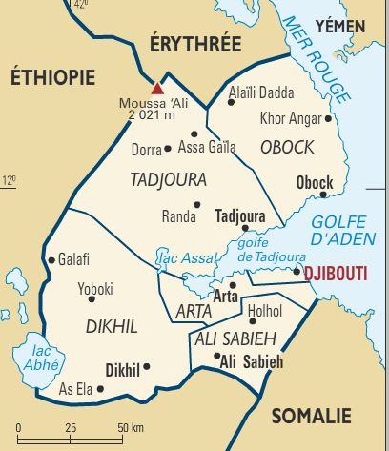
Situation du pays et de la région
Indépendance en 1977.
Islam comme religion d’Etat.
Tribalisme vivace.
Capitale la plus chaude au monde. Méfaits de la sécheresse.
Tradition nomade mais taux actuel d’urbanisation de 78%.
Fortement militarisé.
Corne de l’Afrique. Entouré de pays en conflit.
A la fois refuge pour les persécutés et régime autoritaire.
Caritas Djibouti
Rencontre MigraMed – Amman – Novembre 2017

Slide 3
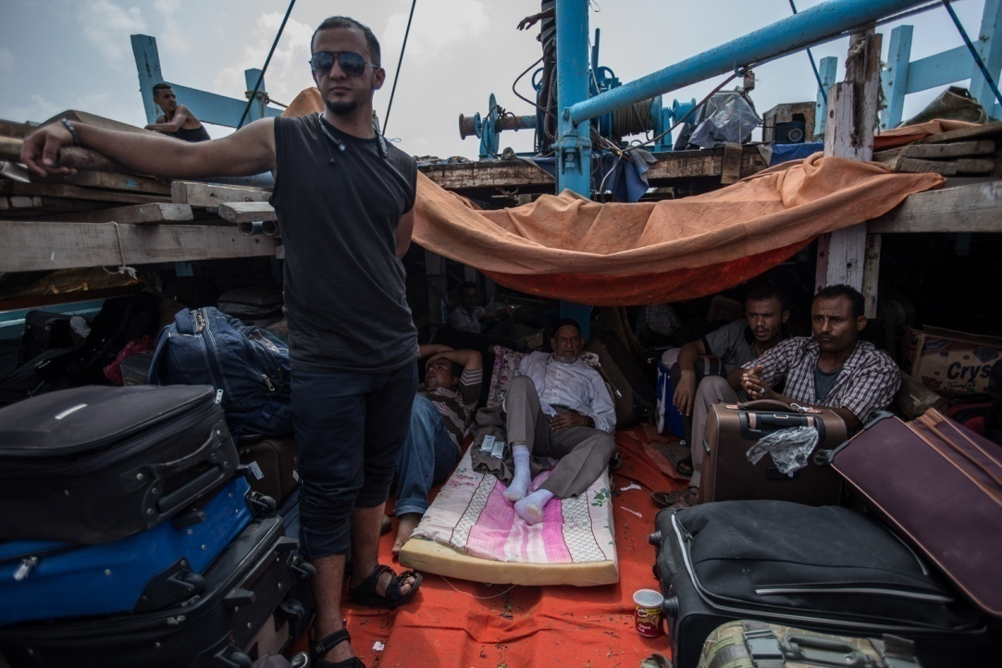
Contexte migratoire 1/2
De nombreux foyers de migration : Yémen, Somalie, Ethiopie, Erythrée, Afrique de l’Est…et pays occidentaux!
Longue tradition multiculturelle.
Mixité de la migration très forte.
Réfugiés, demandeurs d’asile, migrants climatiques, migrants économiques, etc.
Pays de destination (enfants des rues) et de transit : 1) Vers les pays du Golfe via le Yémen, 2) Et vers l’Europe et les pays occidentaux.
Caritas Djibouti
Rencontre MigraMed – Amman – Novembre 2017

Slide 4
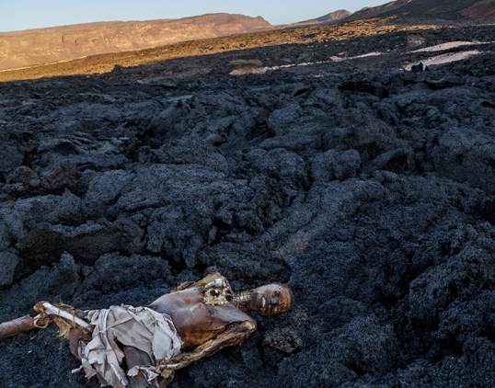
Contexte migratoire 2/2
De nombreux drames sur le chemin et à Djibouti (Bab-el-Mandeb, Lac Assal, camions éthiopiens).
Diminution de la capacité et de la qualité d’accueil des migrants.
Volonté politique à haut niveau mais exactions sur le terrain (rafle, etc.)
Porosité des frontières et donc gestion rendue très difficile.
Répercussion des conflits voisins entre migrants et nationaux à Djibouti (Oromo/Somali).
Phénomène de faux “réfugiés” (tous mineurs, tous opposants politiques, etc.) et trafic de statut.
Caritas Djibouti
Rencontre MigraMed – Amman – Novembre 2017

Slide 5
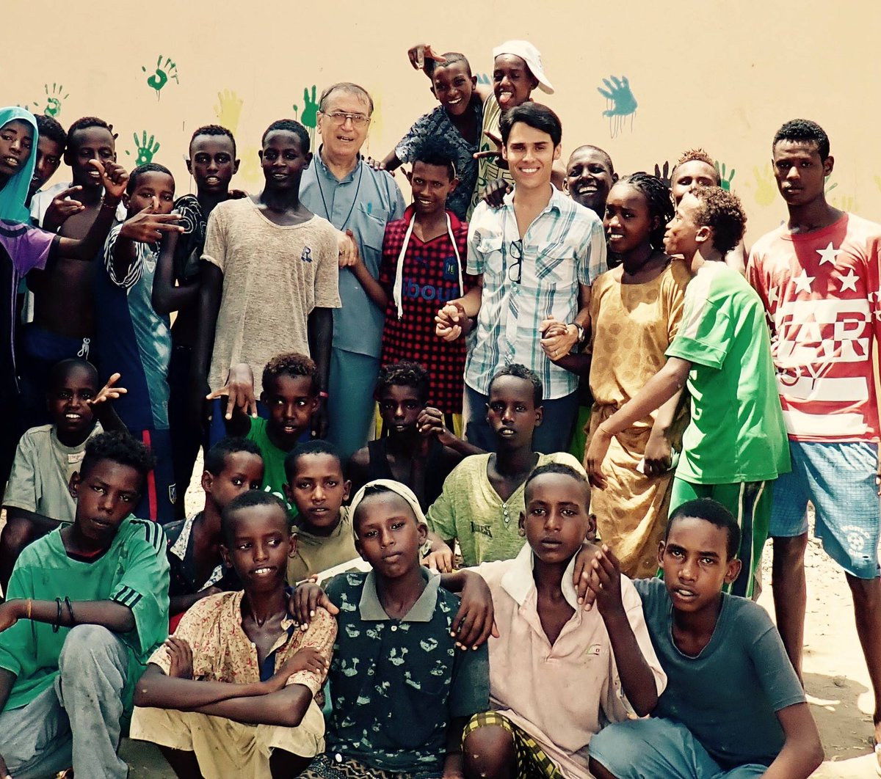
Caritas Djibouti
Caritas est présente à Djibouti depuis 1952, ce qui fait d’elle l’une des plus anciennes organisations humanitaires du pays.
Image fortement liée à l’Eglise, mais seulement des activités humanitaires.
Oeuvrant dans un contexte qui est musulman à 99%, Caritas Djibouti est à l’image de la communauté chrétienne qui la soutient : modeste, discrète et portant témoignage par sa présence cordiale et à vocation universelle.
Sans être “prisonnier” d’un seul domaine d’intervention, nous répondons à toutes sortes de besoins que nous rencontrons sur le terrain.
Caritas Djibouti
Rencontre MigraMed – Amman – Novembre 2017

Slide 6
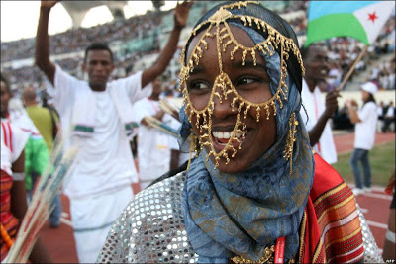
Enfant en Situation Difficile
Ce projet, qui est le plus important de la Caritas, prend en charge plus de 650 enfants en situation difficile, autrement dits “enfants des rues”.
De 6 à 18 ans. 70% d’Ethiopiens, 15% de Somaliens, 15% de Djiboutiens. 10% de filles seulement, mais c’est le groupe le plus vulnérable.
Accueil quotidien à Caritas. Services de base : douche, vêtements, nourriture, soins médicaux, loisir, ateliers intellectuels et manuels, etc.
Le but final est la réinsertion dans le pays d’origine ou bien dans le pays d’accueil. Au-delà de l’aide matérielle, les enfants savent qu’ils peuvent recevoir à la Caritas des marques de fraternité, d’écoute et de respect.
Caritas Djibouti
Rencontre MigraMed – Amman – Novembre 2017

Slide 7
Aide Sanitaire d’Urgence
Ce projet d’Aide Sanitaire d’Urgence gratuite est destiné aux enfants du projet ESD ainsi qu’aux indigents (en majorité des étrangers qui n’ont pas accès aux soins). En 2016, 6 424 consultations et soins à la Caritas.
79% des patients sont migrants, dont 65% d’Ethiopiens, 12% de Somaliens et 1% d’autres nationalités (soudanais, erythréens, yéménites).
Disposant d’une infirmerie au siège de la Caritas, nous y accueillons au quotidien les malades que nous sommes parfois obligés d’hospitaliser dans des établissements djiboutiens ou d’évacuer à l’étranger lorsque les pathologies sont plus lourdes.
Caritas Djibouti
Rencontre MigraMed – Amman – Novembre 2017

Slide 8
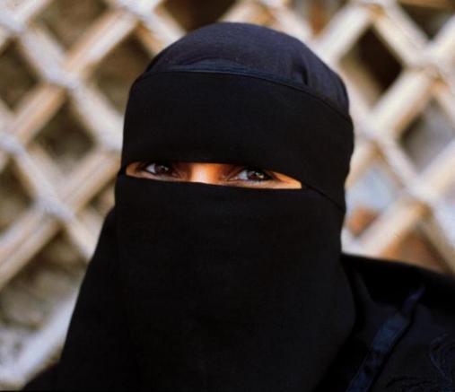
Victimes de la guerre au Yémen
Ce projet, le dernier en date à la Caritas, est destiné aux victimes de la guerre au Yémen, sans distinction de nationalité. Il s’agit de combattre la précarité de ces personnes qui se retrouvent réfugiées à Djibouti sans véritables moyens.
Nous fournissons aux femmes des formations professionnelles de coiffure et couture ainsi qu’aux hommes une opportunité de lancer leur commerce par le biais de microcrédit. Nous leur fournissons également une aide alimentaire pour 50 familles et une aide médicale (215 consultations en une année).
Nous touchons également à d’autres types de pauvreté (condition de la femme, etc.).
Caritas Djibouti
Rencontre MigraMed – Amman – Novembre 2017

Slide 9
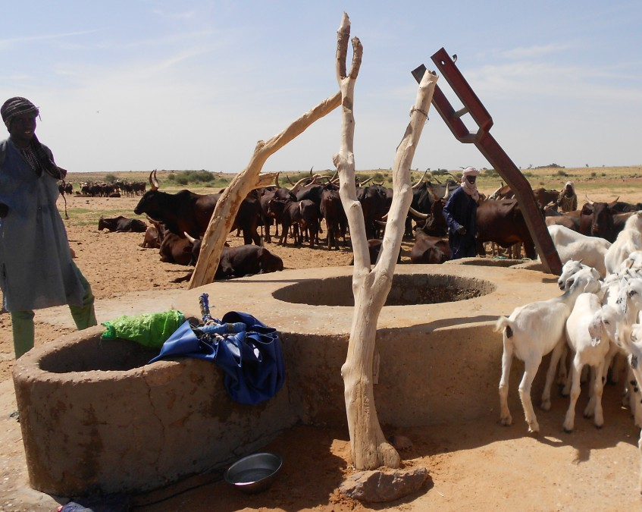
Lutte contre la sécheresse
Ce projet a été très actif les années précédentes où le pays a dû faire face à une forte sécheresse. Aujourd’hui, nous poursuivons nos actions pour lutter contre ce fléau de manière plus ponctuelle au gré des projets et des financements qui parviennent.
Nous ciblons les régions les plus reculées et parfois délaissées par les autorités publiques, et nous y construisons des puits, des citernes, des bassins, y sensibilisons les populations à la bonne gestion des ressources en eau, etc.
Caritas Djibouti
Rencontre MigraMed – Amman – Novembre 2017

Slide 10
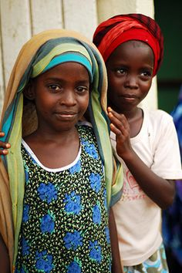
Fonds de charité
Ce projet, alimenté en majorité par des fonds privés, nous permet de répondre aux demandes d’aide ponctuelles qui ne rentrent pas dans le cadre des autres projets : une maison incendiée, une fille violée à protéger, des frais de scolarité à prendre en charge, etc.
Donnant la priorité aux plus vulnérables, nous avons, dans le cadre de ce projet, une grande flexibilité dans l’aide que nous apportons à la population locale.
Caritas Djibouti
Rencontre MigraMed – Amman – Novembre 2017

